Slide 1
ΜΝΗΜΗ ΚΑΙ ΜΑΘΗΣΗ

Slide 2
Ορισμένοι μονοκύτταροι οργανισμοί εμφανίζουν αλλαγές στη συμπεριφορά τους βάσει εμπειρίας (π.χ. αποφυγή φωτός που έχει συνδεθεί με ηλεκτρικό σοκ), κάτι που αποκαλείται καταχρηστικά «μάθηση».
Ο όρος τίθεται σε εισαγωγικά επειδή οι οργανισμοί αυτοί δεν διαθέτουν νευρικό σύστημα και η αλλαγή στη συμπεριφορά είναι παροδική.
Αν η εκπαίδευση διακοπεί, η επίδραση χάνεται και η διαδικασία πρέπει να ξεκινήσει από την αρχή.
Αυτή η προσωρινή μορφή μάθησης μπορεί να είναι λειτουργικά χρήσιμη, επιτρέποντας την αποφυγή κινδύνου ή την παραμονή σε περιοχές με περισσότερη τροφή.
Χωρίς τη δυνατότητα μόνιμης αποθήκευσης εμπειριών, δεν είναι δυνατή η απόκτηση δεξιοτήτων ούτε η διαμόρφωση της συμπεριφοράς από την εμπειρία· γι’ αυτό η αποθήκευση αποτελεί κεντρικό ζήτημα στη μελέτη της μάθησης.

Slide 3
Αμνησία: Αποτυχία Αποθήκευσης και Ανάκλησης

Slide 4
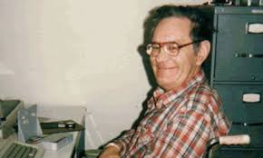
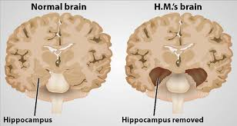
Τύποι αμνησίας στον ΗΜ
Εμπροσθοδρομική (anterograde) αμνησία: αδυναμία σχηματισμού νέων αναμνήσεων μετά τη βλάβη· ο όρος σημαίνει «προς τα εμπρός».
Οπισθοδρομική (retrograde) αμνησία: αδυναμία ανάκλησης γεγονότων που προηγήθηκαν της βλάβης.
Ο ΗΜ παρουσίαζε και τους δύο τύπους αμνησίας, όχι μόνο εμπροσθοδρομική.
Έκταση της οπισθοδρομικής αμνησίας
Η οπισθοδρομική αμνησία εκτεινόταν από τον χρόνο της επέμβασης (27 ετών -1953) έως περίπου την ηλικία των 16 ετών.
Υπήρχαν πολύ λίγες, αποσπασματικές αναμνήσεις από εκείνη την περίοδο.
Δεν θυμόταν σημαντικά προσωπικά και ιστορικά γεγονότα, όπως το τέλος του Β΄ Παγκοσμίου Πολέμου και την αποφοίτησή του.
Στην 35η επέτειο αποφοίτησης δεν αναγνώρισε κανέναν από τους συμμαθητές του.

Slide 5
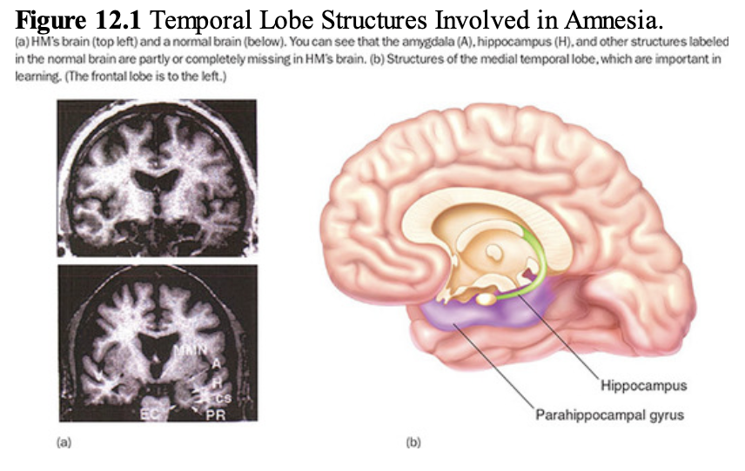
Χρονική κλίση (temporal gradient) της μνήμης
Η καλύτερη διατήρηση παλαιότερων σε σχέση με πρόσφατες μνήμες είναι τυπικό εύρημα σε ασθενείς με παρόμοιες εγκεφαλικές βλάβες.
Το εύρος της οπισθοδρομικής αμνησίας εξαρτάται από την έκταση της βλάβης και από τις συγκεκριμένες δομές που έχουν επηρεαστεί.
Ανατομικές δομές που επηρεάστηκαν
Η χειρουργική επέμβαση κατέστρεψε ή έβλαψε τον ιππόκαμπο, δομές ιπποκάμπειου σχηματισμού και την αμυγδαλή.
Οι δομές αυτές ανήκουν στον έσω κροταφικό λοβό.
Λόγω της εκτεταμένης βλάβης, δεν είναι δυνατή η ακριβής απόδοση των μνημονικών ελλειμμάτων σε μία μόνο δομή.

Slide 6
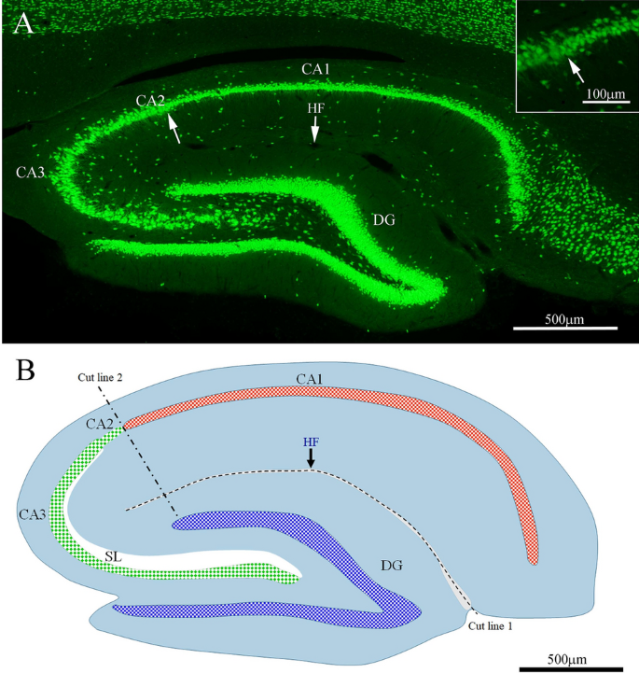
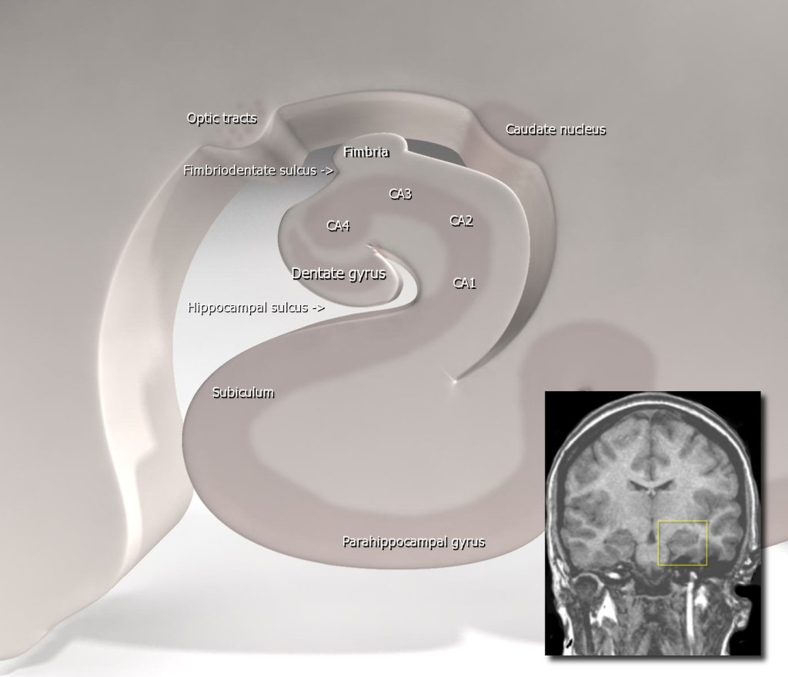
Λειτουργική διαφοροποίηση του ιπποκάμπου
Ο ιππόκαμπος αποτελείται από υποδομές με διαφορετικές λειτουργίες.
Το τμήμα CA1 αποτελεί την κύρια έξοδο του ιπποκάμπου προς άλλες εγκεφαλικές περιοχές.
Βλάβη στο CA1 και των δύο ιπποκάμπων προκαλεί μέτρια εμπροσθόδρομη και ελάχιστη οπισθοδρομική αμνησία.
Όταν η βλάβη επεκτείνεται στο υπόλοιπο τμήμα του ιπποκάμπου, η επροσθοδρομική αμνησία γίνεται σοβαρή.
Βλάβη σε ολόκληρη τον ιππόκαμπο προκαλεί οπισθοδρομική αμνησία που εκτείνεται 15 χρόνια ή περισσότερο.
Εκτεταμένες εκφυλιστικές βλάβες
Ακόμη σοβαρότερη οπισθοδρομική αμνησία παρατηρείται σε νευροεκφυλιστικές νόσους όπως Alzheimer, Huntington και Parkinson.
Η εκτεταμένη απώλεια μνήμης αποδίδεται στη διαταραχή των φλοιϊκών περιοχών αποθήκευσης της μνήμης.

Slide 7
Μηχανισμοί Παγίωσης και Ανάκλησης

Slide 8
Τα μνημονικά ελλείμματα του ΗΜ
Η διαταραχή μνήμης του ΗΜ περιλάμβανε δύο προβλήματα:
  σοβαρή δυσκολία στην παγίωση (consolidation) νέων αναμνήσεων,
  και σε μικρότερο βαθμό, δυσκολία στην ανάκληση παλαιότερων αναμνήσεων.
Η παγίωση είναι η διαδικασία με την οποία ο εγκέφαλος σχηματίζει μια σχετικά μόνιμη φυσική αναπαράσταση της μνήμης.
Η ανάκληση/ανάσυρση είναι η διαδικασία πρόσβασης στις αποθηκευμένες μνήμες, δηλαδή η πράξη της ενθύμησης.
Από την προσωρινή εμπειρία στη μόνιμη μνήμη
Κάθε εμπειρία (π.χ. ένα ζώο που μαθαίνει να πατά έναν μοχλό, ένα παιδί που δαγκώνεται από σκύλο, ή η ανάγνωση των τίτλων ενός κεφαλαίου) διατηρείται στη μνήμη τουλάχιστον για σύντομο χρονικό διάστημα.
Ωστόσο, όπως ένας τηλεφωνικός αριθμός που ξεχνιέται αν η γραμμή είναι κατειλημμένη, μια εμπειρία δεν μετατρέπεται απαραίτητα σε μόνιμη μνήμη.
Ακόμη και όταν μετατραπεί, η μετάβαση αυτή απαιτεί χρόνο.
Πριν ολοκληρωθεί η παγίωση, η μνήμη είναι ιδιαίτερα εύθραυστη.
Ευαλωτότητα των μη εδραιωμένων μνημών
Οι νέες μνήμες μπορούν να διαταραχθούν απλώς και μόνο από τη συμμετοχή σε μια άλλη δραστηριότητα.
Ακόμη και παλαιότερες μνήμες είναι ευάλωτες σε έντονες εμπειρίες, όπως:
  συναισθηματικό τραύμα,
  ηλεκτροσπασμοθεραπεία (ηλεκτροσπασμοθεραπεία προκαλεί σπασμούς και χρησιμοποιείται κυρίως στη θεραπεία της κατάθλιψης).

Slide 9
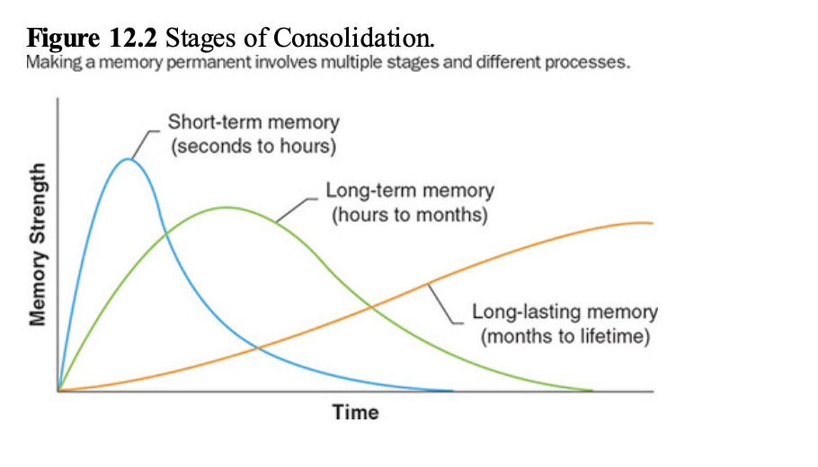
Στάδια της μνήμης
Οι ερευνητές διακρίνουν δύο βασικά στάδια μνήμης:
  τη βραχυπρόθεσμη μνήμη,
  και τη μακροπρόθεσμη μνήμη.
Η μακροπρόθεσμη μνήμη, τουλάχιστον για ορισμένες μορφές μάθησης, μπορεί να χωριστεί σε δύο επιπλέον στάδια:
  με διαφορετική χρονική διάρκεια,
  και με διαφορετικό νευρωνικό εντοπισμό.

Slide 10
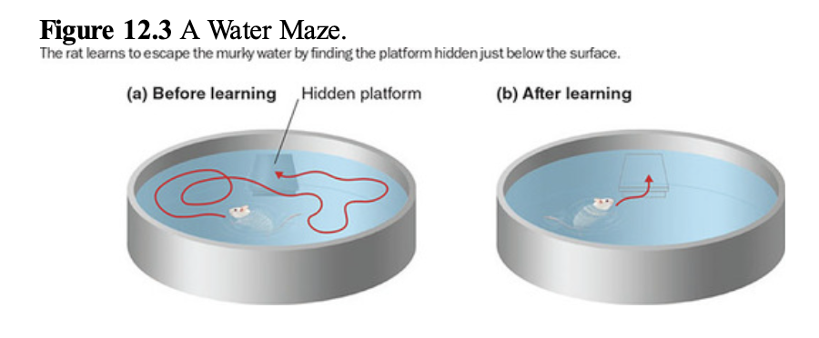
Ρόλος του ιπποκάμπου στην παγίωση: πειράματα σε ζώα
Σε πειράματα με αρουραίους χρησιμοποιήθηκε ο υδάτινος λαβύρινθος, όπου τα ζώα μαθαίνουν τη θέση μιας κρυμμένης πλατφόρμας.
Μετά την εκπαίδευση, ο ιππόκαμπος των ζώων απενεργοποιήθηκε προσωρινά για επτά ημέρες με φάρμακο που μπλοκάρει τους υποδοχείς του γλουταμινικού.
Έντεκα ημέρες αργότερα, όταν το φάρμακο είχε αποβληθεί πλήρως, οι αρουραίοι παρουσίασαν σημαντικά χειρότερη επίδοση σε σύγκριση με τους μάρτυρες.
Το εύρημα δείχνει ότι ο ιππόκαμπος συμμετέχει ενεργά στη διαδικασία της παγίωσης.

Slide 11
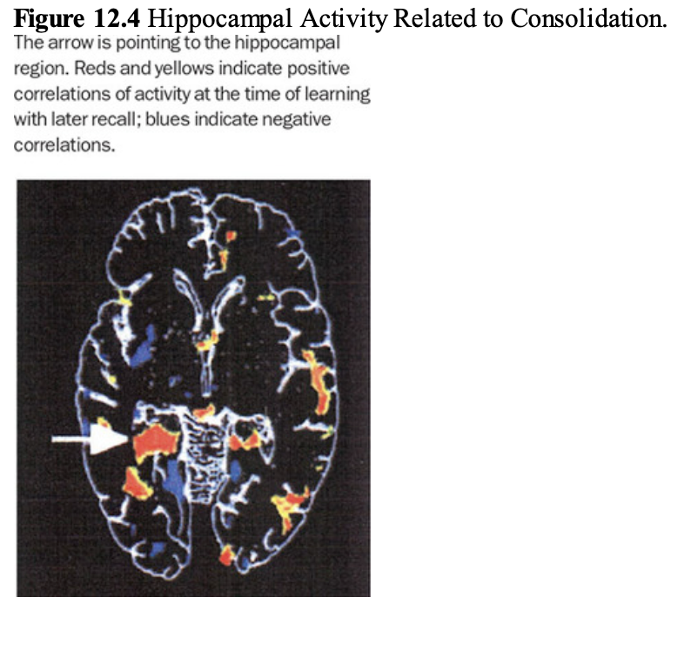
Παρατήρηση της παγίωσης στον ανθρώπινο εγκέφαλο
Μελέτες με απεικόνιση εγκεφάλου και δυναμικά σχετιζόμενα με συμβάντα (event related potentials - ERPs) επέτρεψαν την «παρακολούθηση» της παγίωσης στον άνθρωπο.
Η παρουσίαση λέξεων ή εικόνων ενεργοποιεί τον ιπποκάμπο και τον παρακείμενο φλοιό.
Το πόσο καλά ανακαλείται το υλικό αργότερα μπορεί να προβλεφθεί από το επίπεδο ενεργοποίησης αυτών των περιοχών κατά την αρχική παρουσίαση.

Slide 12
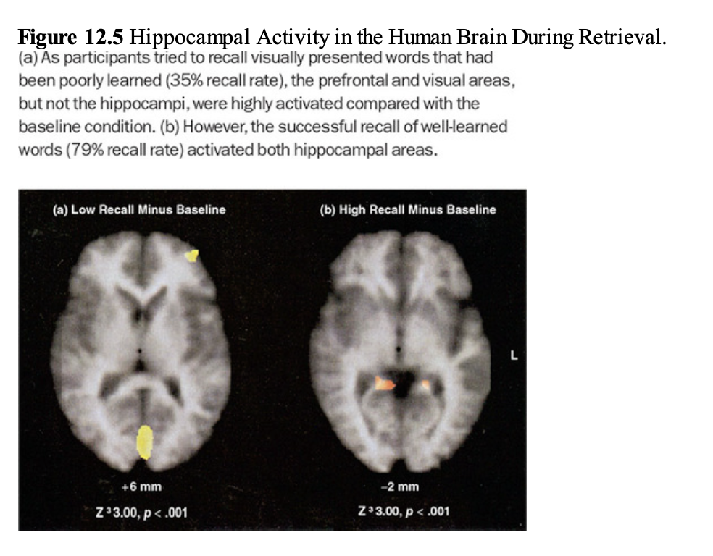
Ρόλος του ιπποκάμπου στην ανάκληση
Όταν το φάρμακο που μπλοκάρει το γλουταμινικό χορηγήθηκε αμέσως πρίν τη δοκιμασία ανάκλησης και όχι μετά την εκμάθηση, οι αρουραίοι παρουσίασαν επίσης μειωμένη απόδοση.
Αυτό δείχνει ότι ο ιπποκάμπος εμπλέκεται όχι μόνο στην εδραίωση αλλά και στην ανάκληση.
Μελέτες PET σε ανθρώπους επιβεβαίωσαν αυξημένη δραστηριότητα του ιπποκάμπου κατά την ανάκληση μνημών.
Χρονικά περιορισμένος ρόλος του ιπποκάμπου
Παρότι ο ιπποκάμπος ενεργοποιείται κατά την ανάκληση, ασθενείς με βλάβη σε αυτόν μπορούν να ανακαλέσουν μνήμες που σχηματίστηκαν τουλάχιστον δύο χρόνια πριν από τη βλάβη.
Πολλοί ερευνητές υποστηρίζουν ότι ο ιπποκάμπος παίζει χρονικά περιορισμένο ρόλο τόσο στην παγίωση όσο και στην ανάκληση.
Η σταδιακή μείωση της εμπλοκής του ιπποκάμπου εξηγεί γιατί οι παλαιότερες μνήμες επηρεάζονται λιγότερο από τις πρόσφατες μετά από βλάβη στον ιππόκαμπο.

Slide 13
Ρόλος του προμετωπιαίου φλοιού
Ο προμετωπιαίος φλοιός ενεργοποιείται τόσο κατά τη μάθηση όσο και κατά την ανάκληση.
Ορισμένοι ερευνητές θεωρούν ότι:
  καθοδηγεί τη στρατηγική αναζήτησης κατά την ανάκληση.
Ο προμετωπιαίος φλοιός ενεργοποιείται κυρίως κατά τις προσπάθειες ανάκλησης. –
ο PFC “δουλεύει” ακόμα κι όταν δεν βρίσκεις τελικά αυτό που ψάχνεις.
Ο ιπποκάμπος ενεργοποιείται κυρίως κατά την επιτυχή ανάκληση.

Slide 14
Ρόλος της ντοπαμίνης στη μάθηση και την παγίωση
Οι ανταμοιβές αυξάνουν τη δραστηριότητα των ντοπαμινεργικών νευρώνων.
Ο αποκλεισμός των υποδοχέων ντοπαμίνης λίγο μετά τη μάθηση:
  διαταράσσει την παγίωση και τη μνήμη.
Η αύξηση της ντοπαμίνης (π.χ. με λεβοντόπα) βελτιώνει τη μνήμη στον άνθρωπο.
νέα περιβάλλοντα ή ερεθίσματα αυξάνουν τη ντοπαμινική δραστηριότητα και ενισχύουν τη μάθηση.
Η ντοπαμίνη επηρεάζει άμεσα την παγίωση της μακροπρόθεσμης μνήμης, όχι τη βραχυπρόθεσμη μνήμη.
Ντοπαμίνη, πρωτεϊνοσύνθεση και πλαστικότητα
Η απελευθέρωση ντοπαμίνης πυροδοτεί τη σύνθεση πρωτεϊνών στον μετασυναπτικό νευρώνα.
Οι πρωτεΐνες που σχετίζονται με την πλαστικότητα είναι απαραίτητες για την παγίωση.
Φάρμακα που μπλοκάρουν τη σύνθεση αυτών των πρωτεϊνών αναστέλλουν τη μάθηση.

Slide 15
Ντοπαμίνη και σφάλμα πρόβλεψης (prediction error)
Η ντοπαμίνη δεν σηματοδοτεί απλώς την ανταμοιβή, αλλά το σφάλμα πρόβλεψης.
Η δραστηριότητα των ντοπαμινεργικών νευρώνων αυξάνεται μόνο όταν η ανταμοιβή είναι:
  απροσδόκητη,
  μεγαλύτερη από την αναμενόμενη,
  ή εμφανίζεται σπάνια.
Όταν η ανταμοιβή είναι αναμενόμενη, η δραστηριότητα παραμένει σταθερή.
Όταν η ανταμοιβή είναι μικρότερη από την αναμενόμενη, η δραστηριότητα μειώνεται.
Ο μηχανισμός αυτός δείχνει ότι η μάθηση έχει εξελικτικά διαμορφωθεί ώστε να μας βοηθά να προσαρμοζόμαστε σε αλλαγές του περιβάλλοντος και των συνθηκών.

Slide 16
Πού Αποθηκεύονται οι Μνήμες

Slide 17
Ο ρόλος του ιπποκάμπου στην αποθήκευση
Η περιοχή του ιππόκαμπου δεν αποτελεί τον μόνιμο τόπο αποθήκευσης των μνημών.
Αν ο ιππόκαμπος ήταν ο μόνιμος αποθηκευτικός χώρος, ασθενείς όπως ο ΗΜ δεν θα θυμούνταν τίποτα από όσα συνέβησαν πριν από τη βλάβη.
Σύμφωνα με τους περισσότερους ερευνητές, ο ιππόκαμπος:
  αποθηκεύει πληροφορίες προσωρινά στις διάφορες δομές του,
  και με την πάροδο του χρόνου οι μνήμες εδραιώνονται σε άλλες περιοχές του εγκεφάλου.
Μετατόπιση της μνήμης από τον ιππόκαμπο στον φλοιό
Μελέτη σε ποντίκια που έμαθαν μια χωρική διάκριση έδειξε ότι κατά τη διάρκεια 25 ημερών δοκιμασιών διατήρησης μνήμης,
  η μεταβολική δραστηριότητα στον ιππόκαμπο μειωνόταν σταδιακά,
  ενώ αυξανόταν στις φλοιϊκές περιοχές.
Το εύρημα υποστηρίζει την ιδέα ότι η μνήμη μεταφέρεται σταδιακά από τον ιππόκαμπο στον φλοιό.

Slide 18
Αλληλεπίδραση ιπποκάμπου–φλοιού στη μακροπρόθεσμη μνήμη
Για τη μελέτη της σχέσης ιπποκάμπου και φλοιού, κόπηκε η οδός που συνδέει την περιοχή CA1 του ιπποκάμπου με τον φλοιό.
Οι βλάβες:
  δεν επηρέασαν την επίδοση των αρουραίων κατά την εκπαίδευση,
  ούτε 24 ώρες μετά.
Ωστόσο, μετά από 4 εβδομάδες, οι αρουραίοι με βλαβη είχαν χάσει τη μνήμη του έργου.
Τα αποτελέσματα δείχνουν ότι:
  η βραχυπρόθεσμη μνήμη εξαρτάται από τον ιππόκαμπο,
  η μακροπρόθεσμη μνήμη απαιτεί τον φλοιό,
  και μια χρονικά εκτεταμένη αλληλεπίδραση μεταξύ των δύο.
Παράθυρο ευαλωτότητας της μνήμης
Για να προσδιοριστεί πότε η μνήμη είναι ευάλωτη:
  δύο επιπλέον ομάδες ζώων υπέστησαν βλάβη σε διαφορετικούς χρόνους μετά την εκπαίδευση.
Ζώα με βλάβη 24 ώρες μετά την εκπαίδευση παρουσίασαν μειωμένη ανάκληση τέσσερις εβδομάδες αργότερα.
Ζώα με βλάβη τρεις εβδομάδες μετά την εκπαίδευση είχαν φυσιολογική επίδοση.
Το εύρημα δείχνει ότι η παγίωση απαιτεί χρόνο και ολοκληρώνεται σταδιακά.
Στον άνθρωπο, η αντίστοιχη διαδικασία φαίνεται να διαρκεί πολύ περισσότερο.

Slide 19
Μελέτες σε ανθρώπου και χρονική κλίση (temporal gradient) της μνήμης
Μελέτες fMRI εξέτασαν την ανάκληση ειδήσεων των τελευταίων 30 ετών.
Η δραστηριότητα:
  ήταν μεγαλύτερη στον ιππόκαμπο κατά την ανάκληση πρόσφατων γεγονότων,
  μειωνόταν για γεγονότα έως και 12 χρόνια πριν,
  και στη συνέχεια σταθεροποιούνταν.
Παράλληλα, η δραστηριότητα αυξανόταν προοδευτικά στον:
  προμετωπιαίο,
  κροταφικό,
  και βρεγματικό φλοιό.
Ο εγκέφαλος φαίνεται να λειτουργεί παρόμοια με έναν υπολογιστή που μεταφέρει δεδομένα από τη RAM στον σκληρό δίσκο, αλλά η διαδικασία αυτή είναι πολύ πιο αργή.

Slide 20
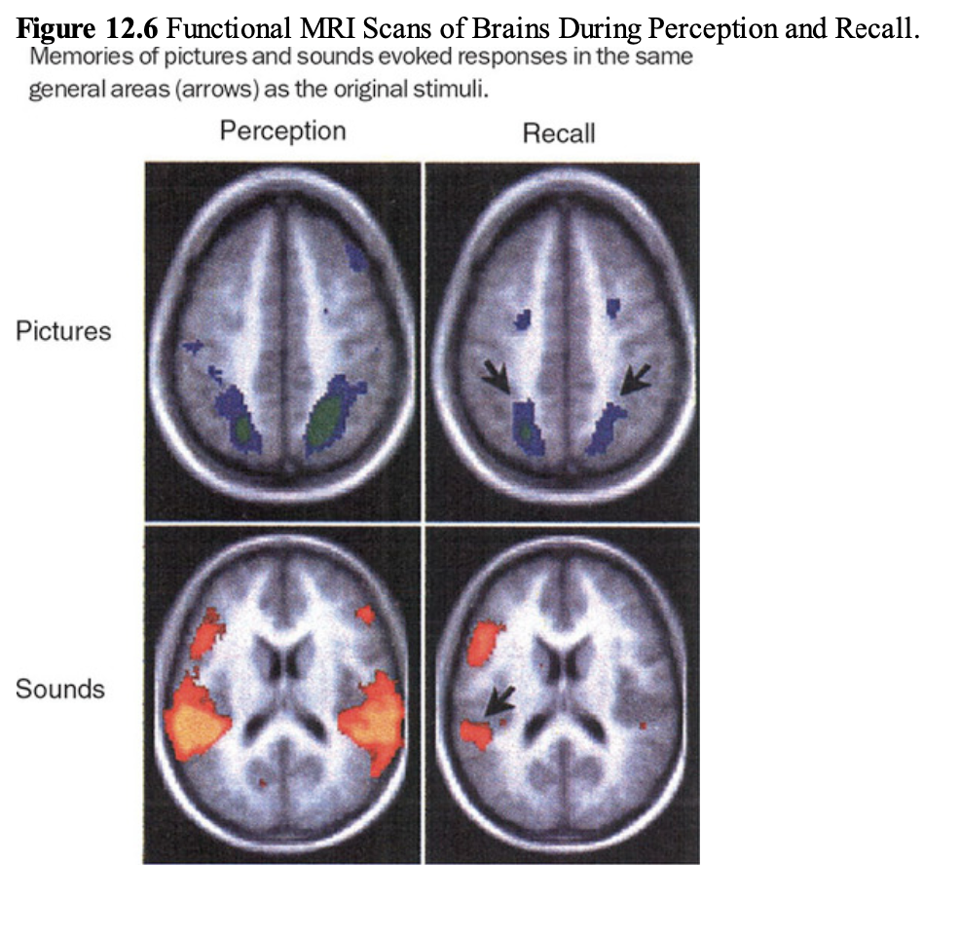
Φλοιϊκές περιοχές και αποθήκευση μνήμης
Η διέγερση συνειρμικών περιοχών του κροταφικού λοβού μπορεί να προκαλέσει εμπειρίες που μοιάζουν με αναμνήσεις.
Νεότερες μελέτες δείχνουν ότι:
  μνήμες ήχων ενεργοποιούν ακουστικές περιοχές,
  μνήμες εικόνων ενεργοποιούν ινιακές περιοχές.

Slide 21
Εξειδίκευση μνημών ανά φλοιϊκή περιοχή
Η ονομασία χρωμάτων ενεργοποιεί περιοχές του κροταφικού λοβού κοντά στις περιοχές αντίληψης του χρώματος.
Η αναγνώριση εργαλείων:
  ενεργοποιεί την κινητική περιοχή του χεριού,
  καθώς και περιοχή του αριστερού κροταφικού λοβού που ενεργοποιείται και από κίνηση και από λέξεις δράσης.
Οι χωρικές μνήμες φαίνεται να αποθηκεύονται στον βρεγματικό φλοιό.
Οι λεκτικές μνήμες φαίνεται να αποθηκεύονται στον αριστερό μετωπιαίο λοβό.
Συνεπώς οι μνήμες:
  δεν αποθηκεύονται σε μία μόνο περιοχή,
  ούτε κατανέμονται ομοιόμορφα σε όλο τον εγκέφαλο,
  αλλά αποθηκεύονται σε διαφορετικές φλοιϊκές περιοχές, ανάλογα με το πού επεξεργάστηκε αρχικά η πληροφορία.

Slide 22
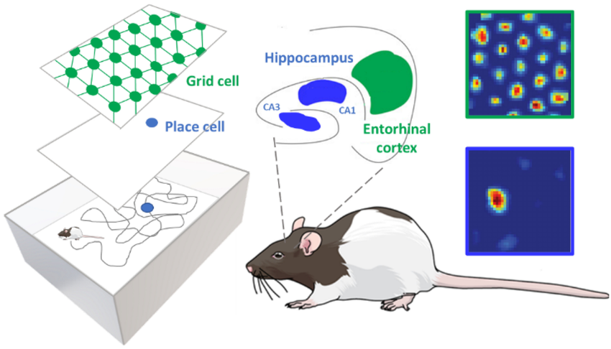
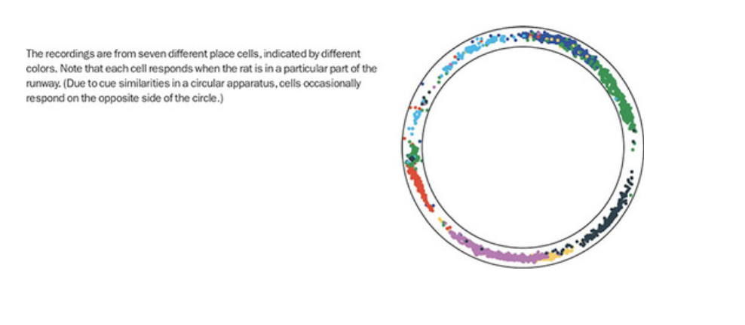
Κύτταρα θέσης (place cells) και χωρική μνήμη
Τα κύτταρα θέσης βρίσκονται στον ιππόκαμπο και αυξάνουν τη δραστηριότητά τους όταν το πειραματόζωο βρίσκεται σε συγκεκριμένη θέση.
Κάθε κύτταρο έχει ένα πεδίο θέσης (place field), τα οποία επικαλύπτονται με άλλα.
Μαζί σχηματίζουν έναν χάρτη του περιβάλλοντος.
Ο χάρτης:
  αναπτύσσεται στα πρώτα λεπτά εξερεύνησης,
  αναδιαμορφώνεται σε νέο περιβάλλον,
  και αποκαθίσταται όταν το άτομο επιστρέφει στο αρχικό περιβάλλον.

Slide 23
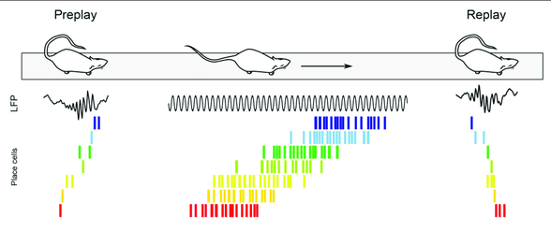
Λειτουργίες των κυττάρων θέσης
Τα πεδία θέσης εξαρτώνται από χωρικά ερεθίσματα, όπως:
  οπτικά,
  απτικά,
  οσφρητικά.
Τα κύτταρα θέσης:
  παρέχουν το χωρικό πλαίσιο που είναι κρίσιμο για τη μνήμη επεισοδίων,
  υποστηρίζουν τον σχεδιασμό πλοήγησης.
Σε σημεία επιλογής σε λαβύρινθο, τα κύτταρα θέσης ενεργοποιούνται διαδοχικά για εναλλακτικές διαδρομές (preplay), σαν το ζώο να «προσομοιώνει» τις επιλογές του.
Κύτταρα θέσης στον άνθρωπο
Μελέτες fMRI έδειξαν ότι και οι άνθρωποι διαθέτουν κύτταρα θέσης.
Η δραστηριότητά τους είναι τόσο ακριβής ώστε μπορεί να προσδιοριστεί η «θέση» του ατόμου μέσα σε ένα εικονικό περιβάλλον.

Slide 24
Δύο Είδη Μάθησης

Slide 25
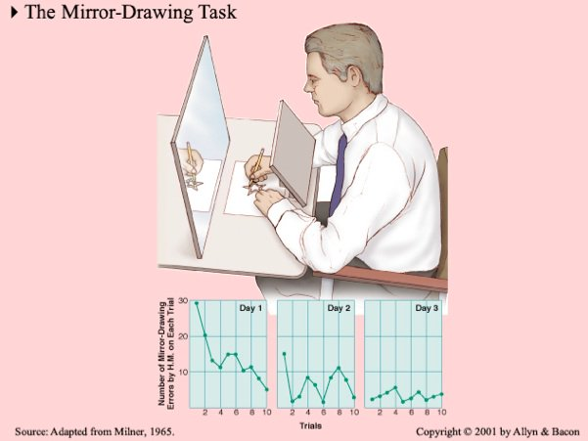
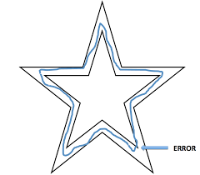
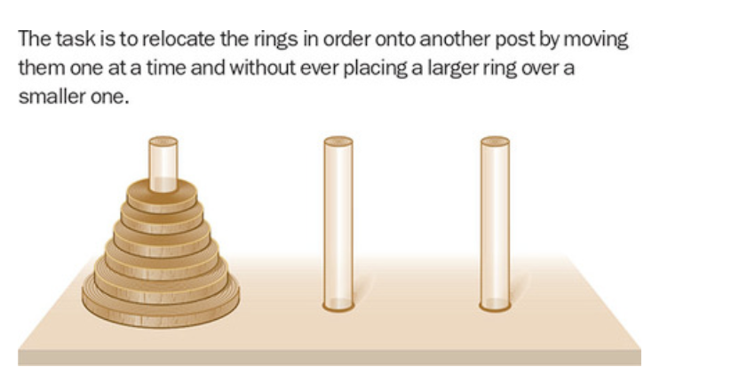
Το παράδοξο της μάθησης στον ΗΜ
Οι ερευνητές διαπίστωσαν ότι ο ΗΜ μπορούσε να μάθει ορισμένα είδη εργασιών παρά τη σοβαρή αμνησία του.
Μία τέτοια εργασία ήταν η ιχνηλάτηση σε καθρέφτη (mirror drawing), όπου το άτομο σχεδιάζει ακολουθώντας μόνο την αντανάκλαση.
Ο ΗΜ βελτίωσε την επίδοσή του στο mirror drawing κατά τη διάρκεια τριών ημερών εκπαίδευσης.
Μπόρεσε επίσης να μάθει να λύνει τον Πύργο του Ανόι (Tower of Hanoi).
Παρ’ όλα αυτά, δεν θυμόταν ότι είχε μάθει καμία από τις δύο εργασίες.
Κάθε ημέρα άσκησης δήλωνε ότι δεν είχε ξαναδεί τον Πύργο του Ανόι!

Slide 26
Η ανακάλυψη δύο κατηγοριών μνήμης (δηλωτική και μη δηλωτική)
Τα ευρήματα αυτά οδήγησαν στο συμπέρασμα ότι υπάρχουν δύο διακριτές κατηγορίες επεξεργασίας μνήμης.
Η δηλωτική μνήμη (declarative memory) αφορά μάθηση που οδηγεί σε μνήμες:
  γεγονότων,
  προσώπων,
  και πληροφοριών που μπορούν να εκφραστούν λεκτικά.
Παράδειγμα δηλωτικής μνήμης είναι η ανάμνηση:
  του ότι ήσουν σε ένα μάθημα,
  πού καθόσουν,
  ποιοι ήταν παρόντες,
  και τι συζητήθηκε.
Υποτύποι δηλωτικής μνήμης
Η δηλωτική μνήμη περιλαμβάνει διάφορους υποτύπους:
  Μνήμη επεισοδίων (γεγονότα),
  σημασιολογική μνήμη (γεγονότα και γνώσεις),
  αυτοβιογραφική μνήμη (πληροφορίες για τον εαυτό),
  χωρική μνήμη (η θέση του ατόμου και των αντικειμένων στον χώρο).

Slide 27
Μη δηλωτική μνήμη
Η μη δηλωτική μνήμη (nondeclarative memory) αφορά μνήμες που σχετίζονται με:
  τη συμπεριφορά,
  Τις δεξιότητες,
  και τις συναισθηματικές αντιδράσεις.
Περιλαμβάνει:
  διαδικαστική ή δεξιοτεχνική μάθηση (procedural memory),
  συναισθηματική μάθηση,
  εξαρτημένη μάθηση ερεθίσματος–απόκρισης.
Παραδείγματα μη δηλωτικής μάθησης είναι:
  το mirror drawing,
  η ποδηλασία,
  η επίλυση του Πύργου του Ανόι.
Η ανάμνηση όμως του ότι κάποιος εξασκήθηκε σε αυτές τις εργασίες ανήκει στη δηλωτική μνήμη.

Slide 28
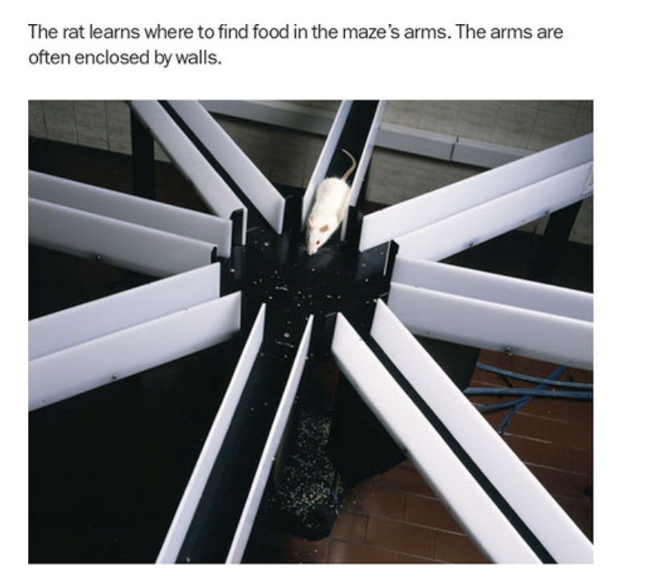
Γιατί είναι σημαντική η διάκριση
Ο κύριος λόγος διάκρισης των δύο τύπων μάθησης είναι ότι:
  έχουν διαφορετική εγκεφαλική προέλευση.
Η μελέτη τους αποκαλύπτει πώς ο εγκέφαλος εκτελεί διαφορετικές λειτουργίες.
Πειράματα με τον ακτινωτό λαβύρινθο
Η χρήση του ακτινωτού λαβύρινθου (radial arm maze) έδειξε ότι το πρόβλημα ήταν η επιλογή των κατάλληλων έργων.
Αρουραίοι με βλάβη και στους δύο ιπποκάμπους:
  μπορούσαν να μάθουν να πηγαίνουν σε οποιονδήποτε φωτισμένο βραχίονα για τροφή.
Όταν όμως κάθε βραχίονας περιείχε τροφή:
  δεν μπορούσαν να θυμηθούν ποιους βραχίονες είχαν ήδη επισκεφθεί,
  και επέστρεφαν επανειλημμένα σε άδειους βραχίονες.
Αντίθετα, αρουραίοι με βλάβη στο ραβδωτό σώμα (striatum):
  θυμούνταν ποιους βραχίονες είχαν επισκεφθεί,
  αλλά δεν μπορούσαν να μάθουν να εισέρχονται στους φωτισμένους βραχίονες.

Slide 29
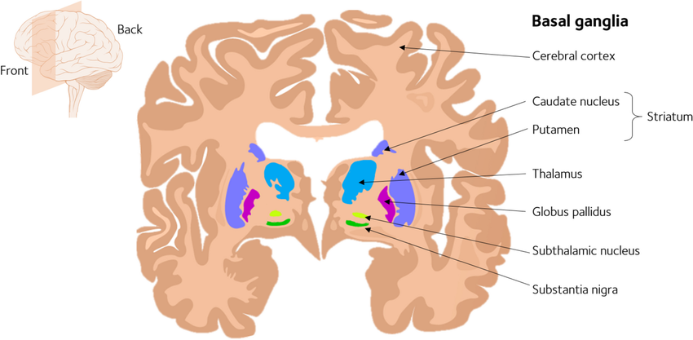
Βασικά γάγγλια και διαδικαστική μάθηση
Το ραβδωτό σώμα (striatum) ανήκει στα βασικά γάγγλια.
Νόσοι όπως η Parkinson και η Huntington, που προσβάλλουν τα βασικά γάγγλια:
  προκαλούν δυσκολίες στη διαδικαστική μάθηση.
Άτομα με αυτές τις νόσους δυσκολεύονται σε εργασίες όπως:
  το mirror tracing,
  ο Πύργος του Ανόι.
Δηλωτική vs σχεσιακή μνήμη
Ο όρος «δηλωτική μνήμη» θεωρείται λιγότερο κατάλληλος για ζώα.
Πολλοί ερευνητές προτιμούν τον όρο σχεσιακή μνήμη (relational memory).
Ο όρος υποδηλώνει την εκμάθηση σχέσεων μεταξύ ερεθισμάτων, έννοια που ισχύει τόσο για ανθρώπους όσο και για ζώα.

Slide 30
Αμυγδαλή και συναισθηματική μάθηση
Η αμυγδαλή παίζει κρίσιμο ρόλο στη μη δηλωτική συναισθηματική μάθηση.
Μελέτη συνέκρινε:
  ασθενή με αμφοτερόπλευρη βλάβη στην αμυγδαλή,
  και ασθενή με αμφοτερόπλευρη βλάβη στον ιππόκαμπο.
Οι ασθενείς εκτέθηκαν σε έναν δυναμικό ήχο όταν παρουσιαζόταν μπλε διαφάνεια.
Ο ασθενής με βλάβη στην αμυγδαλή:
  παρουσίασε συναισθηματική αντίδραση στον ήχο,
  μπορούσε να δηλώσει ποιο ερέθισμα συνδεόταν με τον ήχο,
  αλλά δεν εμφάνισε εξαρτημένη συναισθηματική αντίδραση στο μπλε ερέθισμα.
Ο ασθενής με βλάβη στον ιππόκαμπο:
  εμφάνισε συναισθηματική αντίδραση και εξάρτηση,
  αλλά δεν μπορούσε να δηλώσει ποιο χρώμα συνδεόταν με τον ήχο.
Η διάκριση αυτή εξηγεί πώς ένα συναισθηματικό γεγονός μπορεί να επηρεάζει μακροπρόθεσμα τη συμπεριφορά χωρίς συνειδητή ανάμνηση.

Slide 31
Η αμυγδαλή ως ενισχυτής της μνήμης
Η αμυγδαλή ενισχύει τη μνημονικότητα τόσο θετικών όσο και αρνητικών εμπειριών.
Ενισχύει ακόμη και δηλωτικές μνήμες συναισθηματικών γεγονότων.
Αυτό επιτυγχάνεται μέσω αύξησης της δραστηριότητας του ιπποκάμπου.
Η ηλεκτρική διέγερση της αμυγδαλής:
  ενεργοποιεί τον ιππόκαμπο,
  βελτιώνει τη μάθηση ακόμη και σε μη συναισθηματικές εργασίες.
Στον άνθρωπο, η μνημονική ενίσχυση συναισθηματικού υλικού συσχετίζεται με τη δραστηριότητα και των δύο αμυγδαλών.

Slide 32
Μνήμη Εργασίας (Working Memory)

Slide 33
Γιατί η αποθήκευση δεν αρκεί
Ο εγκέφαλος αποθηκεύει τεράστιες ποσότητες πληροφορίας, αλλά η απλή αποθήκευση δεν είναι λειτουργικά χρήσιμη.
Η πληροφορία πρέπει να είναι διαθέσιμη τη στιγμή που απαιτείται για την εκτέλεση μιας εργασίας.
Η μνήμη εργασίας επιτρέπει την προσωρινή διαθεσιμότητα της πληροφορίας κατά τη χρήση της.
Τι είναι η μνήμη εργασίας
Η μνήμη εργασίας λειτουργεί ως ένας προσωρινός «καταχωρητής» πληροφορίας.
Διατηρεί πληροφορίες για πολύ σύντομο χρονικό διάστημα ενώ:
  χρησιμοποιούνται άμεσα,
  ή ενσωματώνονται με άλλες πληροφορίες.
Παραδείγματα:
  διατήρηση ενός κωδικού πρόσβασης μέχρι να πληκτρολογηθεί,
  διατήρηση πληροφοριών που ανακτώνται από τη μακροπρόθεσμη μνήμη για επίλυση προβλημάτων και λήψη αποφάσεων.
Χωρίς μνήμη εργασίας δεν θα μπορούσαμε:
  να κάνουμε διαίρεση ακολουθώντας βήματα,
  να σχεδιάσουμε μια κίνηση στο σκάκι,
  ούτε να διατηρήσουμε μια συνομιλία.

Slide 34
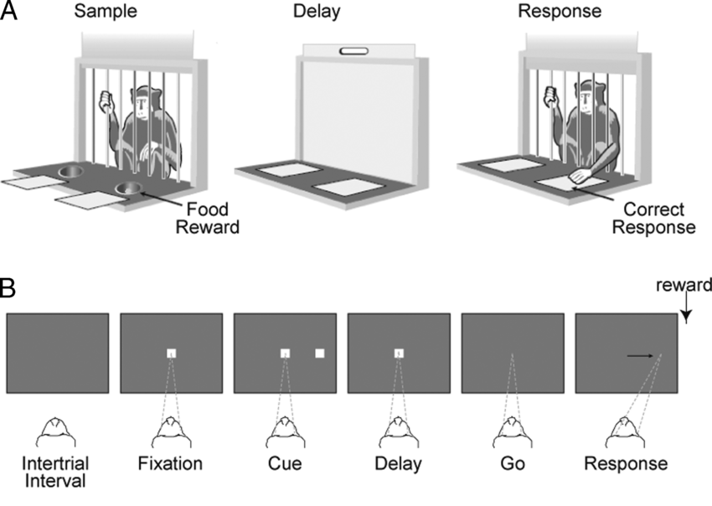
Πειραματική μελέτη της μνήμης εργασίας
Η εργασία καθυστερημένης αντιστοίχισης δείγματος (delayed match-to-sample) χρησιμοποιείται ευρέως για τη μελέτη της μνήμης εργασίας.
Κατά την περίοδο καθυστέρησης:
  κύτταρα σε συνειρμικές περιοχές των κροταφικών και βρεγματικών λοβών παραμένουν ενεργά,
  ανάλογα με τη φύση του ερεθίσματος.
Τα κύτταρα αυτά βοηθούν στη διατήρηση της πληροφορίας,
  αλλά δεν αποτελούν τον κύριο τόπο της μνήμης εργασίας.
Ρόλος της προσοχής και της παρεμβολής
Όταν εισάγεται ένα αποσπαστικό ερέθισμα κατά την περίοδο καθυστέρησης:
  η πυροδότηση στις κροταφικές και βρεγματικές περιοχές παύει απότομα,
  αλλά τα ζώα εξακολουθούν να κάνουν τη σωστή επιλογή.
Αυτό δείχνει ότι η διατήρηση της πληροφορίας δεν εξαρτάται αποκλειστικά από αυτές τις περιοχές.

Slide 35
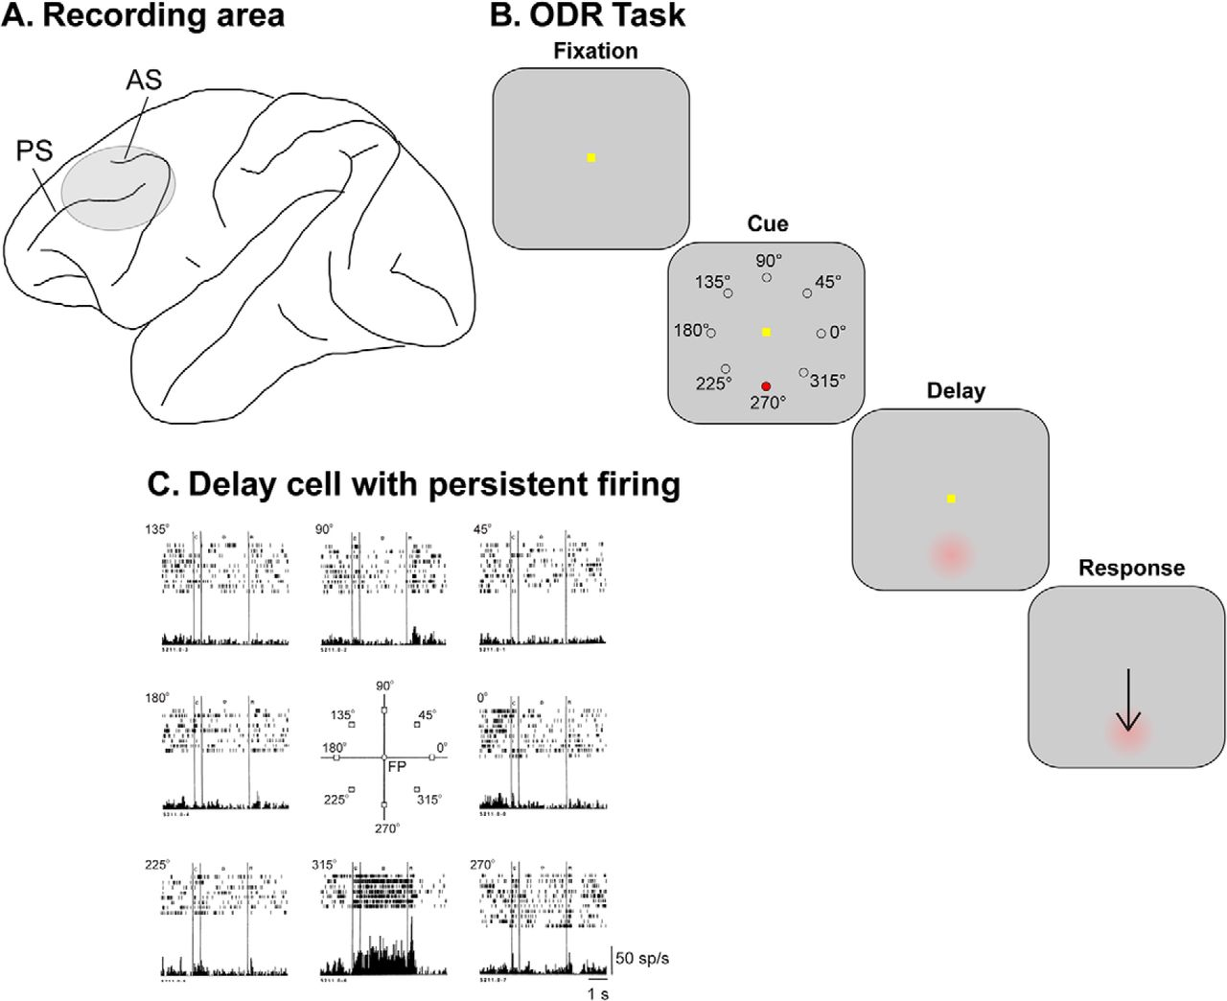
Προμετωπιαίος φλοιός και μνήμη εργασίας
Τα κύτταρα του προμετωπιαίου φλοιού εμφανίζουν χαρακτηριστικά που τα καθιστούν βασικούς υποψήφιους για ρόλο στη μνήμη εργασίας.
Αυξάνουν τη δραστηριότητά τους κατά την καθυστέρηση
  και διατηρούν αυτή την αύξηση ακόμη και παρουσία αποσπαστικών ερεθισμάτων.
Ορισμένα κύτταρα:
  αποκρίνονται επιλεκτικά στο σωστό ερέθισμα.
Άλλα:
  αποκρίνονται στο ερέθισμα μόνο όταν αυτό εμφανίζεται σε συγκεκριμένη θέση στο οπτικό πεδίο,
  υποδηλώνοντας ενσωμάτωση πληροφορίας «τι» και «πού».
Επιπτώσεις βλάβης του προμετωπιαίου φλοιού
Βλάβες στον προμετωπιαίο φλοιό:
  μειώνουν την ικανότητα διατήρησης πληροφορίας κατά τη διάρκεια καθυστέρησης.
Το εύρημα αυτό υποστηρίζει τον κεντρικό ρόλο του προμετωπιαίου φλοιού στη μνήμη εργασίας.

Slide 36
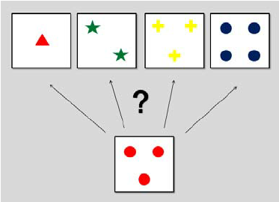
O προμετωπιαίος φλοιός ως «κεντρικός εκτελεστής»
Η λειτουργία του προμετωπιαίου φλοιού δεν περιορίζεται σε έναν παθητικό αποθηκευτικό ρόλο.
Πολλοί ερευνητές θεωρούν ότι δρα ως κεντρικός εκτελεστής (central executive).
Διαχειρίζεται:
  στρατηγικές συμπεριφοράς,
  διαδικασίες λήψης αποφάσεων.
Συντονίζει:
  τη δραστηριότητα περιοχών που εμπλέκονται στην αντίληψη και την απόκριση,
  και την «κυκλοφορία» της πληροφορίας στη μνήμη εργασίας.
e.g. Wisconsin Card Sorting Test

Slide 37
Εγκεφαλικές Αλλαγές στη Μάθηση

Slide 38
Μάθηση και νευρωνική πλαστικότητα
Η μάθηση αποτελεί μορφή νευρωνικής πλαστικότητας που αλλάζει τη συμπεριφορά μέσω αναδιαμόρφωσης των νευρωνικών συνδέσεων.
Έχουν εξελιχθεί εξειδικευμένοι νευρωνικοί μηχανισμοί που αξιοποιούν αυτή τη δυνατότητα.
Η μελέτη αυτών των μηχανισμών γίνεται κυρίως στο πλαίσιο της μακρόχρονης ενδυνάμωσης (long-term potentiation, LTP).
Για να κατανοηθεί η μάθηση ως φυσιολογική διεργασία, είναι απαραίτητη η κατανόηση των αλλαγών στο επίπεδο του νευρώνα και ιδιαίτερα της σύναψης.
Ο κανόνας του Hebb
Ο Donald Hebb (1940) διατύπωσε τον γνωστό κανόνα του Hebb (Neurons that fire together, wire together)
Σύμφωνα με τον κανόνα:
  αν ο άξονας ενός προσυναπτικού νευρώνα είναι ενεργός
  ενώ ο μετασυναπτικός νευρώνας πυροδοτεί,
  τότε η σύναψη μεταξύ τους ενισχύεται.
Η αρχή αυτή παρατηρείται ήδη κατά την ανάπτυξη του νευρικού συστήματος.
Μέρος αυτής της πλαστικότητας διατηρείται και στον ώριμο εγκέφαλο.

Slide 39
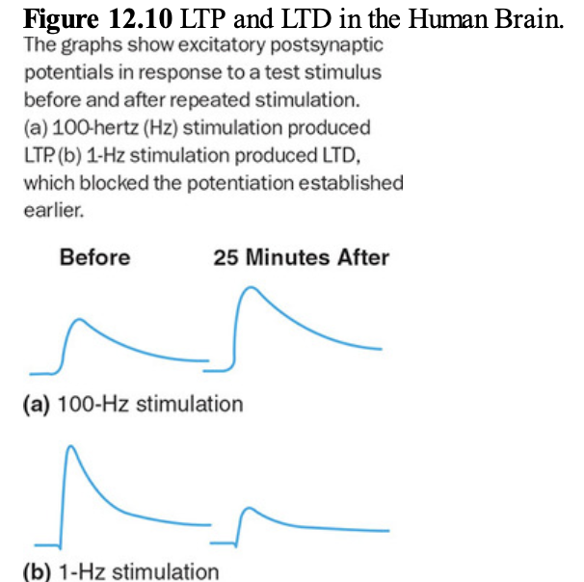
Μακρόχρονη Ενδυνάμωση (long term potentiation - LTP)
Η μακρόχρονη ενδυνάμωση (LTP) είναι η επίμονη αύξηση της ισχύος των συνάψεων.
Προκύπτει από τη συγχρονισμένη ενεργοποίηση προσυναπτικών και μετασυναπτικών νευρώνων.
Στο εργαστήριο, η LTP μπορεί να προκληθεί:
  με ταυτόχρονη διέγερση και των δύο νευρώνων,
  ή με επαρκή διέγερση του προσυναπτικού νευρώνα ώστε να πυροδοτήσει τον μετασυναπτικό.
Μετά την επαγωγή της LTP, η απόκριση του μετασυναπτικού νευρώνα σε ένα δοκιμαστικό ερέθισμα είναι σημαντικά ισχυρότερη.
Διάρκεια και εντοπισμός της LTP
Η LTP μπορεί να διαρκέσει:
  ώρες σε καλλιέργειες ιστών,
  μήνες σε πειραματόζωα.
Έχει μελετηθεί κυρίως στον ιππόκαμπο.
Ωστόσο, παρατηρείται και:
  στον οπτικό φλοιό,
  στον ακουστικό φλοιό,
  στον κινητικό φλοιό.
Συνεπώς, η LTP φαίνεται να αποτελεί γενικό χαρακτηριστικό νευρωνικών ιστών που εμπλέκονται στη μάθηση.

Slide 40
Μακρόχρονη Καταστολή (long term depression - LTD)
Η νευρωνική λειτουργία απαιτεί όχι μόνο ενίσχυση αλλά και εξασθένιση συνάψεων.
Η μακρόχρονη καταστολή (long-term depression, LTD) είναι η μείωση της ισχύος των συνάψεων.
Εμφανίζεται όταν:
  οι προσυναπτικοί νευρώνες ενεργοποιούνται,
  αλλά η ενεργοποίηση δεν επαρκεί για να πυροδοτήσει τον μετασυναπτικό νευρώνα.
Η LTD μπορεί να προκληθεί:
  με χαμηλής συχνότητας διέγερση του προσυναπτικού νευρώνα για λίγα λεπτά.
Η LTD θεωρείται μηχανισμός:
  τροποποίησης υπαρχουσών μνημών,
  απομάκρυνσης παλαιών μνημών ώστε να δημιουργηθεί χώρος για νέες.

Slide 41
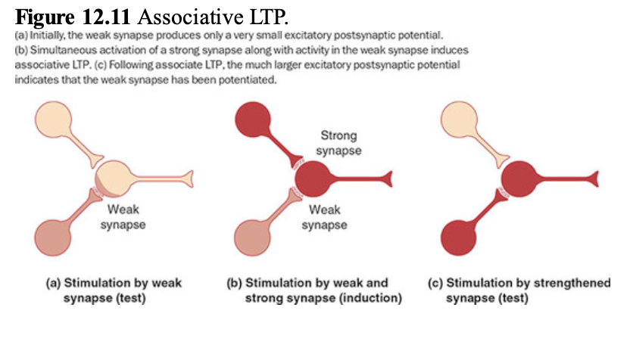
Συσχετιστική Μακρόχρονη Ενδυνάμωση
Η δραστηριότητα ενός προσυναπτικού νευρώνα μπορεί να επηρεάσει και γειτονικές συνάψεις.
Όταν:
  μία ισχυρή σύναψη και
  μία ασθενής σύναψη
  ενεργοποιούνται ταυτόχρονα στον ίδιο μετασυναπτικό νευρώνα,
τότε η ασθενής σύναψη ενισχύεται.
Το φαινόμενο αυτό ονομάζεται συσχετιστική LTP (associative LTP).
Μελετάται συνήθως σε απομονωμένο εγκεφαλικό ιστό, αλλά έχει σημαντικές συμπεριφορικές συνέπειες.

Slide 42
Συσχετιστική (associative) LTP και κλασική εξάρτηση
Στην έξω αμυγδαλή (lateral amygdala):
  το ηλεκτρικό σοκ προκαλεί ισχυρή απόκριση,
  ενώ ένα ακουστικό ερέθισμα προκαλεί ασθενή απόκριση.
Όταν ένας τόνος συνδυάζεται επανειλημμένα με σοκ:
  ο τόνος μόνος του αρχίζει να προκαλεί αυξημένη δραστηριότητα στην αμυγδαλή,
  καθώς και συναισθηματική αντίδραση «παγώματος».
Το παράδειγμα αυτό αντιστοιχεί σε κλασική εξάρτηση.
Η συσχετιστική LTP θεωρείται ο νευρωνικός μηχανισμός που βρίσκεται στη βάση της κλασικής εξάρτησης.

Slide 43
Πώς Συμβαίνει η Μακρόχρονη Ενδυνάμωση (LTP)

Slide 44
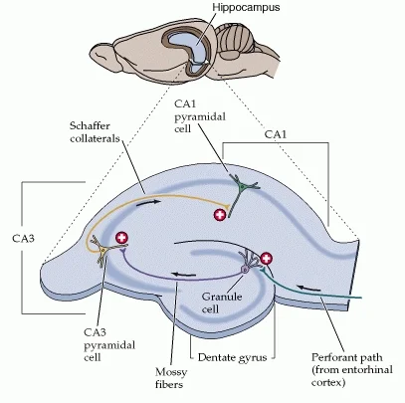
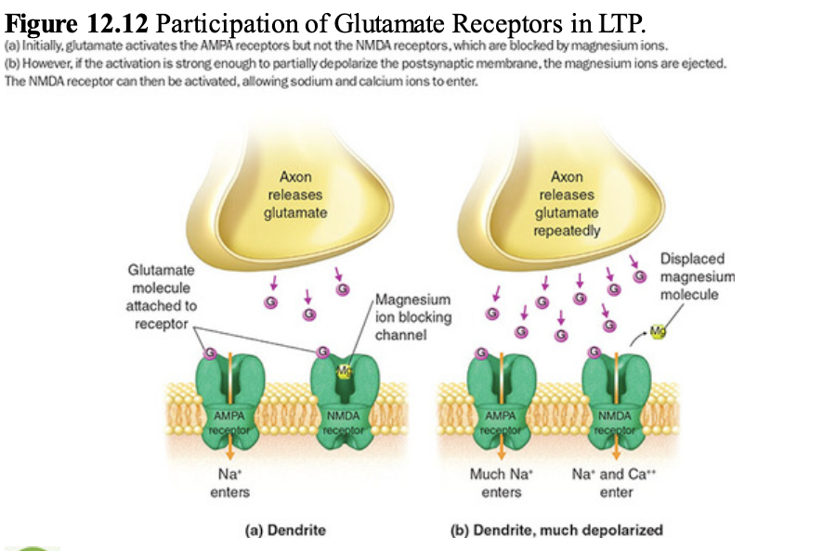
Πειραματικό μοντέλο της LTP
Η LTP έχει μελετηθεί κυρίως στους νευρώνες που συνδέουν τις περιοχές CA3 και CA1 του ιπποκάμπου.
Τα ευρήματα από αυτό το σύστημα χρησιμοποιούνται ως μοντέλο για την κατανόηση της LTP.
Υπάρχουν παραλλαγές της διαδικασίας σε άλλες εγκεφαλικές περιοχές.
Νευροδιαβιβαστής και υποδοχείς
Ο βασικός νευροδιαβιβαστής στη LTP είναι το γλουταμινικό.
Το γλουταμινικό ανιχνεύεται από δύο τύπους υποδοχέων:
  AMPA υποδοχείς,
  NMDA υποδοχείς.
Αρχικά:
  το γλουταμινικό ενεργοποιεί τους AMPA υποδοχείς,
  οι NMDA υποδοχείς παραμένουν ανενεργοί επειδή είναι φραγμένοι από ιόντα μαγνησίου.

Slide 45
Εκπόλωση και ενεργοποίηση των NMDA υποδοχέων
Κατά την επαγωγή της LTP:
  η ενεργοποίηση των AMPA υποδοχέων από τα πρώτα ερεθίσματα προκαλεί μερική εκπόλωση
  της μετασυναπτικής μεμβράνης.
Η εκπόλωση:
  απομακρύνει τα ιόντα μαγνησίου από τους NMDA υποδοχείς.
Αυτό επιτρέπει:
  την είσοδο μεγάλων ποσοτήτων ιόντων ασβεστίου (Ca²⁺) στον μετασυναπτικό νευρώνα.

Slide 46
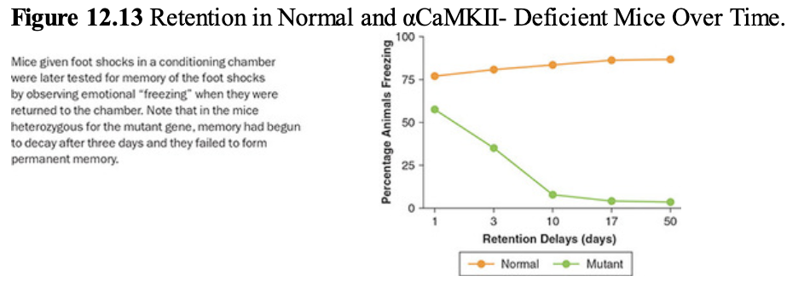
Ρόλος του ασβεστίου και των πρωτεϊνικών κινασών
Η εισροή ασβεστίου ενεργοποιεί:
  μια αλληλουχία ενδοκυττάριων διεργασιών.
Ενεργοποιούνται πρωτεϊνικές κινάσες, ένζυμα που τροποποιούν ή ενεργοποιούν άλλες πρωτεΐνες.
Μία κρίσιμη κινάση είναι η CaMKII (calcium/calmodulin-dependent kinase II).
Η CaMKII είναι απαραίτητη για την LTP:
  ποντίκια με δύο μη λειτουργικά γονίδια CaMKII δεν εμφανίζουν LTP,
  ποντίκια με ένα λειτουργικό και ένα μη λειτουργικό γονίδιο εμφανίζουν LTP, αλλά αυτή δεν παγιώνεται σε μακροπρόθεσμη μνήμη.

Slide 47
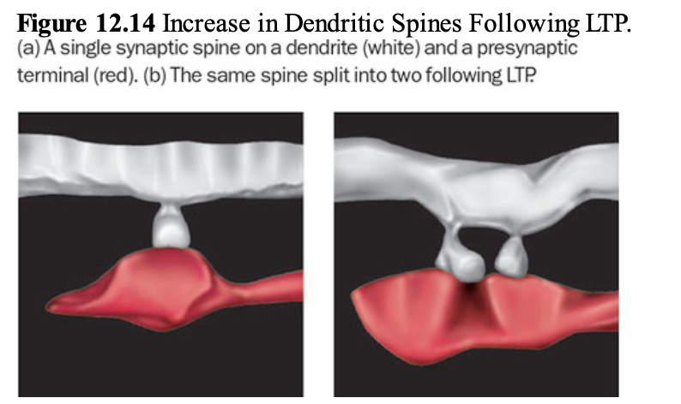
Ενεργοποίηση γονιδίων και πρωτεϊνών πλαστικότητας
Κατά τη διάρκεια της LTP ενεργοποιούνται:
  γονίδια που σχετίζονται με την πλαστικότητα.
Τα γονίδια και οι νέες πρωτεΐνες:
  πυροδοτούν δομικές αλλαγές στη σύναψη.
Δομικές αλλαγές στις συνάψεις
Μέσα σε 45–60 λεπτά μετά την επαγωγή της LTP:
  αυξάνεται δραματικά ο αριθμός των δενδριτικών ακανθών.
Οι δενδριτικές άκανθες:
  προεξέχουν από τους δενδρίτες,
  μειώνουν το συναπτικό χάσμα,
  αυξάνουν την ευαισθησία της σύναψης.
Οι υπάρχουσες άκανθες:
  μεγαλώνουν,
  ή διαιρούνται σχηματίζοντας δύο νέες άκανθες.

Slide 48
Αύξηση των υποδοχέων AMPA
Ένα επιπλέον δομικό αποτέλεσμα της LTP είναι:
  η αύξηση του αριθμού των AMPA υποδοχέων στη σύναψη.
Οι νέοι υποδοχείς:
  προέρχονται από μια δεξαμενή «σιωπηλών» υποδοχέων μέσα στον δενδρίτη.
Οι υποδοχείς AMPA:
  μεταφέρονται γρήγορα στις άκανθες,
  ανακυκλώνονται μεταξύ κυτταροπλάσματος και μεμβράνης μέσα σε λίγα λεπτά.
Η αύξησή τους ενισχύει τη συναπτική ισχύ.

Slide 49
Νευρογένεση και μάθηση
Ένας επιπλέον μηχανισμός υποστήριξης της μάθησης είναι η νευρογένεση στον ιππόκαμπο.
Αν και ο ρυθμός νευρογένεσης στους ενήλικες είναι χαμηλός:
  στη διάρκεια της ζωής προστίθεται περίπου 10%–20% νέων νευρώνων.
Η μάθηση:
  εξασθενεί όταν αναστέλλεται η νευρογένεση,
  ενισχύεται όταν αυξάνεται η γένεση νέων κυττάρων.
Λειτουργικά χαρακτηριστικά των νέων νευρώνων
Οι νέοι νευρώνες:
  είναι πιο δραστήριοι από τους ώριμους,
  έχουν χαμηλότερο κατώφλι επαγωγής LTP,
  διακρίνουν καλύτερα λεπτές διαφορές πλαισίου.
Συμβάλλουν:
  στη μεταφορά της μνήμης από τον ιππόκαμπο στον φλοιό,
  και στη μείωση της παλαιάς LTP ώστε να δημιουργηθεί χώρος για νέες μνήμες.
Η αναστολή της νευρογένεσης:
  καθυστερεί τη μεταφορά της μνήμης στον φλοιό έως και 28 ημέρες.

Slide 50
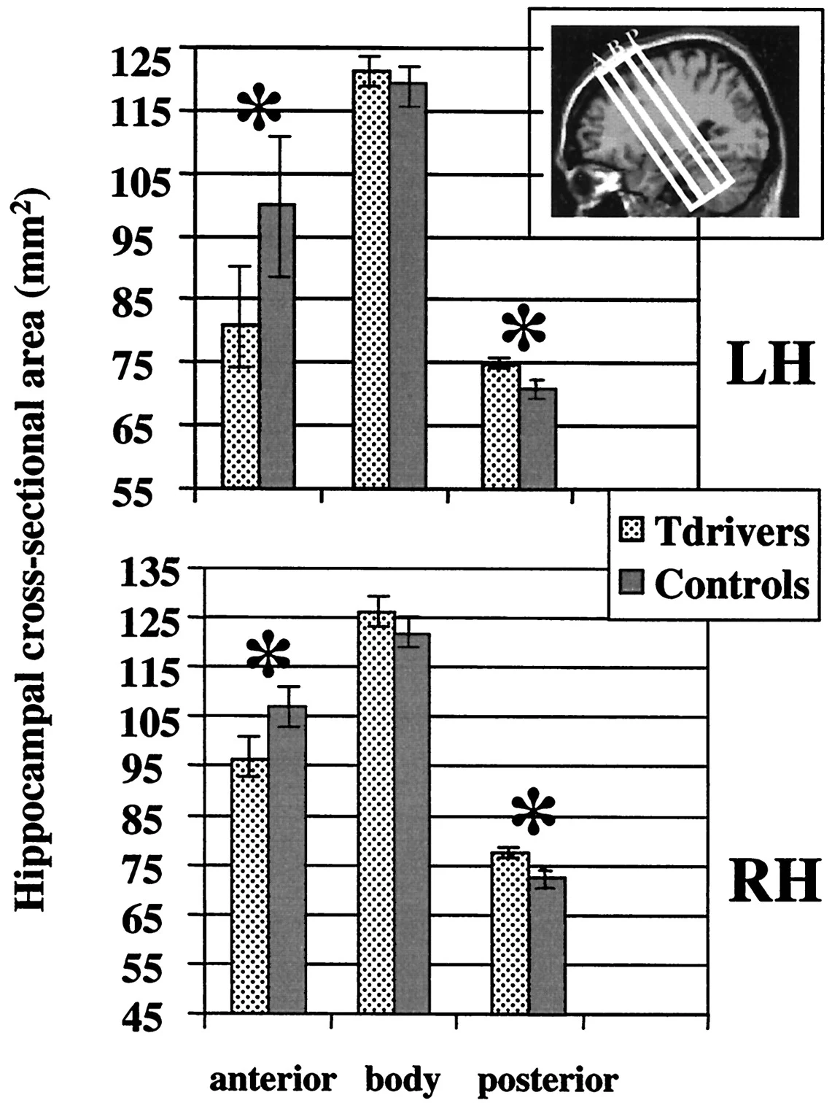
Μακροσκοπικές αλλαγές στον εγκέφαλο
Οι εκτεταμένες δομικές αλλαγές μπορεί να οδηγήσουν και σε:
  μεταβολές στον όγκο συγκεκριμένων εγκεφαλικών περιοχών.
Παράδειγμα:
  οι οδηγοί ταξί του Λονδίνου, που μαθαίνουν επί χρόνια την πολεοδομία της πόλης από μνήμης.
Μελέτες MRI έδειξαν ότι:
  το οπίσθιο τμήμα του ιπποκάμπου τους είναι μεγαλύτερο.
Η διαφορά:
  είναι εντονότερη σε οδηγούς με περισσότερα χρόνια εμπειρίας,
  υποστηρίζοντας ότι πρόκειται για αποτέλεσμα της εμπειρίας και όχι έμφυτο χαρακτηριστικό.

Slide 51
Παγίωση και Ύπνος

Slide 52
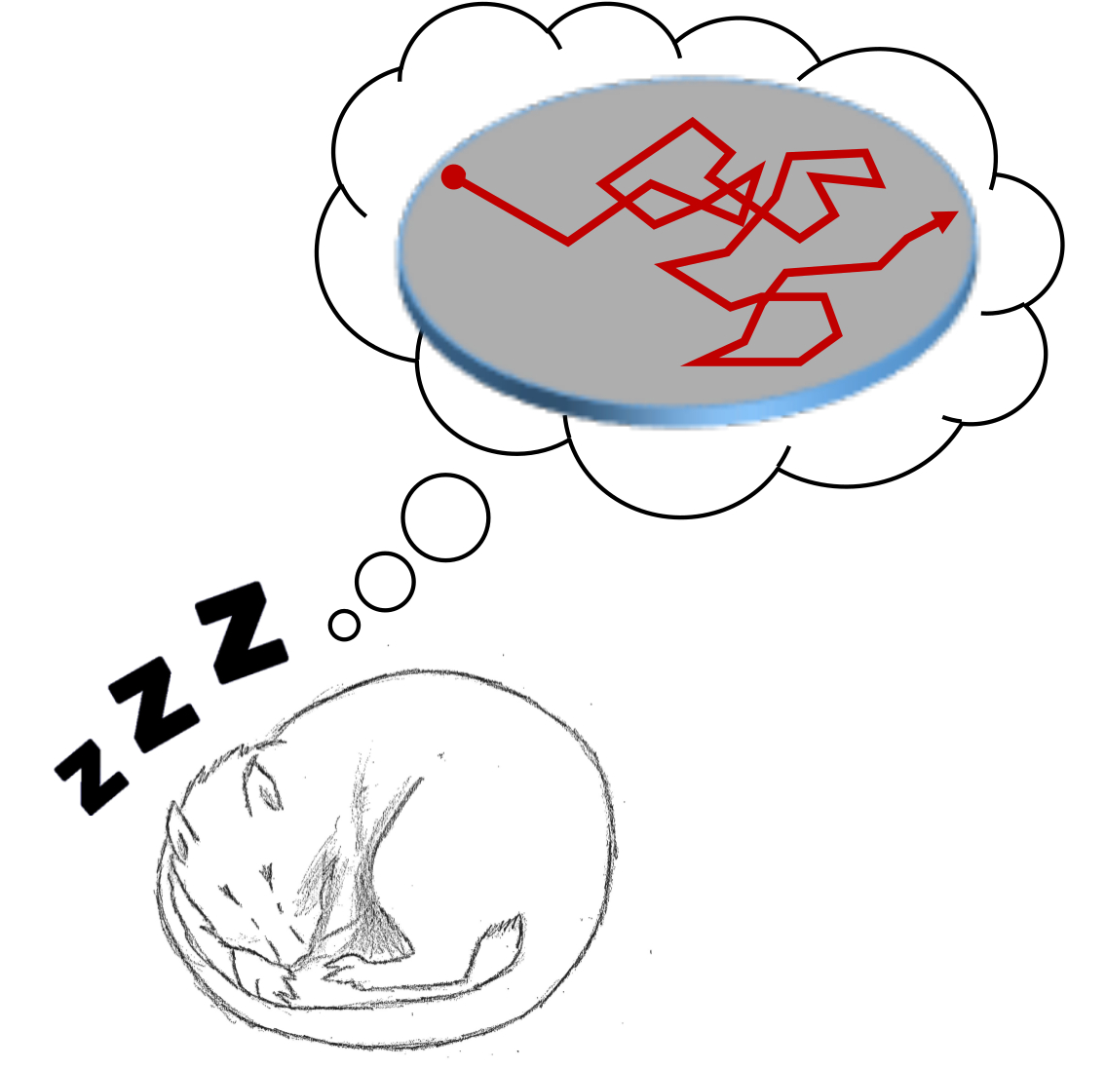
Ρόλος του ιπποκάμπου και του φλοιού
Ο ιππόκαμπος μπορεί να αποκτά πληροφορίες σε πραγματικό χρόνο κατά τη διάρκεια ενός γεγονότος.
Η μακροπρόθεσμη αποθήκευση δηλωτικών μνημών στον φλοιό απαιτεί περισσότερο χρόνο.
Πολλοί ερευνητές θεωρούν ότι ο ιππόκαμπος:
  μεταφέρει πληροφορίες στον φλοιό,
  όταν δεν είναι έντονα απασχολημένος,
  ακόμη και κατά τη διάρκεια του ύπνου.
Επανάληψη (replay) κατά τον ύπνο
Κατά τον ύπνο, νευρώνες στον ιππόκαμπο και στον φλοιό:
  επαναλαμβάνουν τα μοτιβα πυροδότησης που εμφανίστηκαν κατά τη μάθηση.
Μελέτες σε αρουραίους έδειξαν επανάληψη των ίδιων νευρωνικών ακολουθιών.
Μελέτες EEG και PET σε ανθρώπους έδειξαν ότι:
  ο ιππόκαμπος ενεργοποιεί επανειλημμένα τις φλοιϊκές περιοχές που συμμετείχαν στη μάθηση της ημέρας,
  αυτή η επανενεργοποίηση συνοδεύεται από βελτίωση της απόδοσης την επόμενη ημέρα χωρίς επιπλέον εξάσκηση.

Slide 53
Ρόλος του ύπνου και των υπνάκων
Ακόμη και ένας μεσημεριανός ύπνος ~90 λεπτών:
  αρκεί για να ενεργοποιήσει τον ιππόκαμπο,
  και να βελτιώσει την επίδοση σε δοκιμασίες συσχέτισης λέξεων.
Η «εκτός σύνδεσης» (offline) επανάληψη:
  δίνει στον φλοιό τον χρόνο που χρειάζεται για να υποστεί LTP,
  με πιο αργό και σταθερό ρυθμό από αυτόν του ιπποκάμπου.
Γονιδιακή δραστηριότητα κατά τον ύπνο
Κατά τη διάρκεια του ύπνου:
  αυξάνεται η δραστηριότητα περισσότερων από 100 γονιδίων.
Πολλά από αυτά σχετίζονται με:
  πρωτεϊνοσύνθεση,
  συναπτική τροποποίηση,
  παγίωση της μνήμης.

Slide 54
Αλλαγή και Ευκαμψία των Μνημών

Slide 55
Η ανάγκη για εύπλαστες μνήμες
Παρότι ο εγκέφαλος προσπαθεί να κάνει τις μνήμες μόνιμες:
  είναι κρίσιμο να μην είναι αμετάβλητες.
Το περιβάλλον αλλάζει και:
  παλιές πληροφορίες μπορεί να πάψουν να είναι χρήσιμες,
  λανθασμένες γενικεύσεις πρέπει να διορθωθούν.
Μια μνήμη πρέπει να είναι:
  αρκετά σταθερή για να είναι χρήσιμη,
  αλλά και αρκετά εύπλαστη για να προσαρμόζεται.

Slide 56
Απόσβεση (Extinction)
Τι είναι η απόσβεση
Σε κλασική εξάρτηση:
  ένας τόνος προηγείται ενός ερεθίσματος (π.χ. φύσημα αέρα στο μάτι),
  και σύντομα ο τόνος μόνος του προκαλεί το αντανακλαστικό.
Όταν ο τόνος παρουσιαστεί επανειλημμένα χωρίς το ερέθισμα:
  η αντίδραση μειώνεται σταδιακά.
Η μνήμη δεν διαγράφεται:
  αν το ερέθισμα επανεμφανιστεί, η αντίδραση επανέρχεται.
Η απόσβεση:
  δεν είναι απλή λήθη,
  αλλά μορφή νέας μάθησης.
Νευρωνικοί μηχανισμοί της απόσβεσης
Όπως και η LTP, η απόσβεση:
  απαιτεί ενεργοποίηση NMDA υποδοχέων.
Ο αποκλεισμός των NMDA υποδοχέων:
  καταργεί την απόσβεση.

Slide 57
Λήθη (Forgetting)
Η λειτουργική αξία της λήθης
Οι περισσότερες μνήμες:
  εξασθενούν με τον χρόνο αν δεν χρησιμοποιούνται.
Αν και η λήθη θεωρείται συνήθως έλλειμμα:
  ο εγκέφαλος φαίνεται να αφαιρεί ενεργά άχρηστες πληροφορίες.
Αυτό αποτρέπει:
  τον κορεσμό των συνάψεων,
  την αποθήκευση πληροφοριών που δεν συνδέονται με άλλες μνήμες.
Ρόλος της PP1 στη λήθη
Ένας μηχανισμός λήθης περιλαμβάνει το ένζυμο protein phosphatase 1 (PP1).
Πειράματα με διαγονιδιακά ποντίκια έδειξαν ότι:
  η αναστολή της PP1 μειώνει δραστικά τη λήθη.
Σε δοκιμασία υδάτινου λαβύρινθου:
  τα ποντίκια ελέγχου είχαν ξεχάσει πλήρως μετά από 6 εβδομάδες,
  ενώ τα διαγονιδιακά είχαν διατηρήσει τη μνήμη.
Άλλοι γονιδιακοί μηχανισμοί λήθης
Το γονίδιο Drac1(V12) και η πρωτεΐνη Rac:
  επιταχύνουν την αποδυνάμωση της μνήμης.
Η συνεχιζόμενη εξάσκηση:
  καταστέλλει τη Rac,
  προσφέροντας διπλό όφελος στη μάθηση.
Η αποτελεσματική μνήμη απαιτεί:
  ισορροπία μεταξύ διατήρησης και λήθης.

Slide 58
Επαναπαγίωση (Reconsolidation)
Ευαλωτότητα κατά την ανάκληση
Η παγίωση είναι μακρόχρονη διαδικασία και:
  η μνήμη είναι ευάλωτη σε παρεμβάσεις. Γιατί;
Νεότερα ευρήματα δείχνουν ότι:
  κάθε φορά που μια μνήμη ανακαλείται,
  πρέπει να επαναπαγιωθεί.
Κατά την επαναπαγίωση, η μνήμη γίνεται ξανά ιδιαίτερα ευάλωτη.
Πειραματικά δεδομένα επαναπαγίωσης
Σε ποντίκια με εξαρτημένη αντίδραση φόβου:
  η αναστολή πρωτεϊνοσύνθεσης εξαλείφει τη μνήμη μόνο αν δοθεί:
    αμέσως μετά τη μάθηση,
    ή μετά από ανάκληση, ακόμη και εβδομάδες αργότερα.
Αν δεν υπάρξει ανάκληση:
  η παλιά μνήμη παραμένει άθικτη.

Slide 59
Λειτουργικός ρόλος της επαναπαγίωσης
Η επαναπαγίωση:
  επιτρέπει τη διόρθωση λαθών,
  την επικαιροποίηση πληροφοριών,
  και την τροποποίηση συναισθηματικών αντιδράσεων.
Έχει πιθανές θεραπευτικές εφαρμογές:
  π.χ. στην εξάλειψη παθολογικών φόβων,
  και στη θεραπεία της PTSD.
Ταυτόχρονα - Κίνδυνοι και ανακατασκευή μνήμης
Η επαναπαγίωση δεν είναι πάντα προσαρμοστική.
Οι μνήμες μπορούν να:
  ανακατασκευαστούν,
  αλλοιωθούν,
  ή εμπλουτιστούν με ψευδή στοιχεία.
Επαναλαμβανόμενη ανάκληση μπορεί:
  να ενισχύσει ψευδείς αναμνήσεις.
Πειράματα έδειξαν ότι:
  σημαντικό ποσοστό ανθρώπων αποδέχεται αναμνήσεις που δεν συνέβησαν ποτέ,
  Και αυτές μπορούν να επηρεάσουν ακόμη και μελλοντικές επιλογές και προτιμήσεις.

